Slide 2
جلسه چهارم
فصل سوم:
فعالیت های اساسی سیستم های اطلاعاتی حسابداری
سیستم های اطلاعاتی حسابداری
مدرس :
رعنا نوری ثالث

Slide 3
پس از مطالعه این فصل، دانشجو با مفاهیم ذیل آشنا می شود:
1-آشنایی با وظایف سیستم‌های اطلاعاتی حسابداری
2-آشنایی با انواع فعالیت‌های تجاری و نیاز‌های اطلاعاتی
3-آشنایی با اصول طراحی صحیح فرم‌ها
4-آشنایی با نحوه تهیه فهرست حساب‌ها

Slide 4
وظایف سیستم های اطلاعاتی حسابداری
گردآوری و ذخیره‌سازی موثر و کارآمد داده‌های مربوط به معاملات و فعالیت‌های تجاری بنگاه
1
تبدیل داده‌های اولیه به اطلاعات مفید برای تصمیم‌گیری؛
2
استقرار کنترل‌های داخلی کافی
3

Slide 5
طرح سه سوال:
اطلاعات مورد نیاز چگونه گردآوری می‌شود؟
داده‌های مربوط به انواع رویدادها چگونه به دست آمده و پردازش می شوند؟
داده‌های دریافت شده چگونه سازمان‌دهی می شود؟
چگونه سیستم اطلاعاتی طراحی شود تا اطلاعات تهیه شده قابل اتکا و دقیق باشد؟

Slide 6
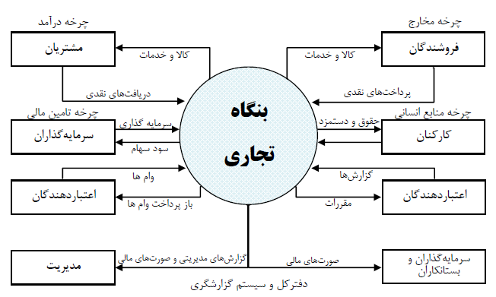
چرخه رویدادها و روابط بین آن ها در یک بنگاه تجاری

Slide 7
سه گام اساسی برای پردازش معاملات
گردآوری داده‌های معامله در قالب مدارک مثبته
ثبت داده‌های معامله در دفتر روزنامه به ترتیب زمان وقوع
انتقال داده‌ها از دفتر روزنامه به دفتر کل

Slide 8
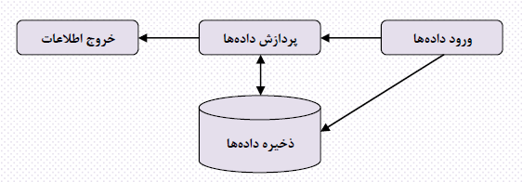
مراحل پردازش داده ها

Slide 9
گردآوری داده ها در قالب مدارک مثبته
برخی از قواعد طراحی فرم ها:
تعیین هدف و کاربرد فرم
به کارگیری راحت فرم توسط مستندساز
استفاده از لغات و اختصارات استاندارد
در نظر گرفتن توالی منطقی برای عناصر اطلاعاتی

Slide 10
ساختار فهرست حساب ها یکی از مهم ترین جنبه های یک سیستم اطلاعاتی است.
فهرست حساب‌ها شامل لیستی از کلیه حساب‌های دفتر کل مورد استفاده توسط یک شرکت است.
کد گذاری دفاتر معین از اعداد بزرگتری نسبت به فهرست حساب‌ها تشکیل شده است؛ جدول زیر نمونه‌ای از کد گذاری ظ دفاتر معین برای موجودی نقد و بانک می‌باشد.
کد | حساب کل | معین سطح اول |  | معین سطح دوم |  | ماهیت
 |  | کد | نام حساب | کد | نام حساب
101 | موجودی نقد و بانک | 10101 | موجودی نزد بانک‌ها | 1010101 | ریالی | بد
 |  |  |  | 1010102 | ارزی | بد
 |  | 10102 | موجودی نزد صندوق | 1010201 | ریالی | بد
 |  |  |  | 1010202 | ارزی | بد
 |  | . . . | . . . | . . . | . . . | . . .

Slide 11
تهیه اطلاعات برای تصمیم گیری
تهیه اطلاعات برای تصمیم‌گیری
گزارش‌های مدیریتی
در این بخش اطلاعات در دو مسیر جریان دارند
1- از بالا به پایین
(گزارش بودجه)
2- از پایین به بالا (گزارش‌های عملکرد به مدیران ارشد)
صورت‌های مالی
فرآیند تهیه صورت‌های مالی به شکل یک چرخه فعالیت است که چرخه حسابداری نامیده می‌شود.
دومین وظیفه سیستم‌های
اطلاعاتی حسابداری، فراهم
کردن اطلاعات مفید برای
تصمیم گیری‌های افراد
درون‌سازمانی و برون‌سازمانی
است

Slide 12
استقرار کنترل‌های داخلی
سومین وظیفه سیستم‌های اطلاعاتی جسابداری، استقرار کنترل‌های داخلی کافی به منظور حصول اطمینان از صحت ثبت و پردازش داده‌ها است.
4
3
2
1
ارزیابی کارایی
تشویق کارکنان به اجرای رویه‌های واحد تجاری و سنجش میزان رعایت رویه‌ها
افزایش دقت و قابلیت اتکای مدارک حسابداری
حفظ دارایی‌ها در برابر ضایع شدن،‌ جلوگیری از تقلب و استفاده نادرست

Slide 13
استقرار کنترل‌های داخلی
دو روش برای دستیابی
به اهداف کنترل‌های داخلی
مستند سازی مناسب
مستند سازی بیان می‌کند که برای انجام وظایف یک چرخه چه مراحل و فرآیندهایی باید انجام شود.
تفکیک وظایف
در یک معامله باید وظایف تصویب، ثبت و نگه‌داری از دارایی‌ها توسط افراد مختلفی انجام شود.

Slide 14
پایان جلسه چهارم
با تشکر از حسن توجه شما عزیزان
مدرس:
رعنا نوری ثالث
اسفند 98

